Slide 1
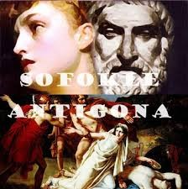

Slide 2
sofoklo
(496. – 405. g. pr. Kr.) Rođen u Kolonu Hipiju kod Atene u bogatoj porodici. Bio je predstavnik Periklova vremena. U tragičnoj umjetnosti bio mu je uzor, a i učitelj, Eshil. Kad je Eshil umro, Sofoklo je postao ljubimac atenske publike. Dokaz tome je velik broj pobjeda i neke službene časti kojima su ga njegovi sugrađani odlikovali. Prvi put je prikazivao i ujedno odnio prvu nagradu god. 469. dakle, još vrlo mlad. U svom je životu napisao oko 130 djela, a sačuvano je samo 7 tragedija: Ajant, Elektra, Kralj Edip, Antigona, Trahinjanke, Filoktet i Edip na Kolonu. Sofoklo je u svojim dramama posvetio mnogo više crtanju karaktera svojih likova i nastojao im dati što više ljudskih osobina.
Usavršio je dramsku umjetnost pišući takve tragedije, koje svaka za sebe čine umjetničku cijelinu. Uveo je mnoge novosti u tragedije. Glede svega toga nazvali su ga tragičnim Homerom.

Slide 3
Izvantekstovni odnosi
Izvantekstovne odnose Antigone sadrži drama Kralj Edip koja je usko povezana sa samom Antigonom .U djelu Kralj Edip se opisuje sukob Edipovih sinova i taj sukob se kasnije odražava na radnju Antigone.
Sami motiv Antigone se nalazi u Kralju Edipu u mržnji novog kralja Kreontaprema Antigoninom bratu Polniku kojeg Kreont optužuje za izdaju izabranjuje njegov pokop. Može se čak reći da je Antigona, na neki način, nastavak drame Kralj Edip.

Slide 4
Razumno je učiti od onih koji mogu poučavati.
Radije bih časno pao nego pobijedio varajući.
Mudrost je nesumnjivo prvi uslov za sreću.
Najveće veselje je ono koje nismo očekivali.
Laž nikad ne doživi starost.

Slide 5
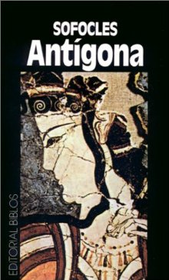
Antigona je prema legendi bila kći tebanskog kralja Edipa koju je on dobio sa svojom majkom Jokastom (nije znao da mu je majka).
Mit koji je Sofoklo preradio u tragediju Antigona pripada krugu tebanskih legendi. Izdavši naredbu kako Polinik, Antigonin brat, ne može biti sahranjen, Kreont novi vladar Tebe slijedi atenski zakon koji ne dozvoljava sahranjivanje neprijatelja i izdajnika države. Obitelj ubijenog, s druge strane, ima obvezu prema njemu: mrtvi moraju biti sahranjeni, barem simbolično. Antigona upravo to i čini. Pokriva tijelo svpga brata polinika tankim slojem zemlje. Ona na taj način izvršava obvezu pema bogovima kojima pripada duša mrtvog, ali krši Kreontovu zapovijed.

Slide 6
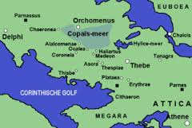
mjesto i vrijeme radnje
Teba
5. stoljeće prije Krista

Slide 7
likovi
Antigona - Edipova kći, Izmenina sestra
Izmena - Edipova kći, Antigonina sestra
Kreont - njihov ujak, tebanski kralj
Tiresija - prorok
Hemon - Kreontov sin, Antigonin zaručnik
Euridika - Kreontova žena
Stražar
Glasnici
Kor

Slide 8
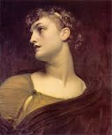
Antigona je kći Edipa i njegove majke te djevojka Kreontova sina Hemona. Ona predstavlja tragičnog junaka, koji se bori za pravdu i moralne zakone. Njezina dva brata Polinik i Eteoklo sukobili su se u ratu i poginuli. Ona je pokopala Polinika, iako je kralj Kreont naredio da ne smije biti pokopan (zbog njegova povoda vojske na Tebu). Ona nije marila ni za Polinikov čin, a niti za kraljev proglas, te je postupila po božjem (etičnom) zakonu. Njezina zla sudbina samo je nastavak loših događaja u njenoj obitelji, koji počinju s ocem Edipom. Ona je posrednik sukoba božjeg i ljudskog. Unatoč smrtnoj presudi, ne kaje se zbog svoga čina, a svojim idealima ostaje vjerna do kraja.

Slide 9
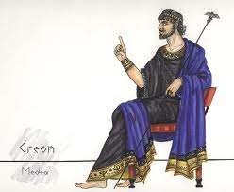
KREONT
Al što se može tu kad od rođenja svog
Za sebe marim više nego za drugog.
(Kreontova sebičnost)

Slide 10
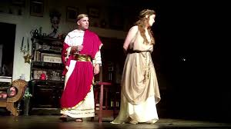
Bio je sin Menekeja. Ime njegove majke nije poznato. S Euridikom je imao brojno potomstvo: Megareja, Megara, Menekeja, Hemona, Likomeda, Heniohu i Piru. U vrijeme njegove vladavine, grad su pogodile mnoge nesreće. Najprije je grad pustošila lisica iz Teumese. Ove nemani ih je oslobodio Amfitrion, koga je Kreont oslobodio kazne za ubojstvo. Kreont je zahtijevao lov na tu lisicu, kako bi postao Amfitrionov saveznik protiv Tafijana. Potom je minijski kralj Ergin opteretio Tebu velikim nametima, ali je Heraklo ubio Ergina i postigao, da Minijci plaćaju Tebancima. Zauzvrat, Kreont je Heraklu dao ruku svoje starije kćerke Megare. Konačno, ispred zidina Tebe, nastanila se Sfinga. čudovište koje je proždiralo prolaznike ukoliko ne bi riješili zagonetku koju im je zadavala. Iz dana u dan je ubijala Tebance, a kada je napokon ubila i Kreontovog sina Hemona, on je obećao da će prijestolje ustupiti onome tko grad spasi od ove nesreće. To je pošlo za rukom Edipu i Kreont je održao obećanje, oženivši ga pri tome svojom sestrom Jokastom (Diodor je pisao da je ona zapravo bila Kreontova kći), ne znajući da je ona Edipova majka. Kasnije je otkriveno rodoskrvnuće i Edip je otišao u progonstvo, dok je Kreont ponovmo zavladao kao skrbnik njegove djece. Tijekom Edipove vladavine, neplodnost je bila veliki problem u Tebi i pa je poslao Kreonta na Delfe, kako bi otkrio uzrok neplodnosti, zatraživši odgovor od proročišta koje se tamo nalazilo. Dobio je odgovor, da je to kazna zbog ubojstva Laja, Edipovog oca, prethodnog kralja. Edip je pokrenuo istragu tko ga je ubio, međutim, otkrio je preko proroka Tiresija kako je čovjek koga traži, zapravo on sam.

Slide 11
To je uzrokovalo, da Edip pomisli kako Tiresija i Kreont kuju zavjeru protiv njega i javno je optužio Kreonta pred tebanskim starješinama za to. Međutim, prema pisanju Sofokla, Kreont ga je uvjeravao da nema ambiciju ponovo postati kralj. Ipak je to postao, ali ni nastavak njegove vladavine nije bio sretan. Doduše, Tebom je nakratko zavladao Eteokle, Edipov sin, ali je grad pogodio rat, poznat kao pohod Sedmorice protiv Tebe. U tom ratu se žrtvovao Kreontov sin Menekej, po savjetu proroka Tiresija, kako bi svojim sunarodnjacima osigurao pobjedu, unatoč protivljenju svog oca. Kako su u ratu stradali i Eteokle i njegov brat Polinik, Kreont je ponovo zavladao. Eteokla je sahranio uz sve počasti, ali ne Polinikla kojeg je proglasio neprijateljem države.
Antigona, njihova sestra, pokušala je sahraniti Polinika, zbog čega ju je Kreont osudio na smrt. Zbog toga se ubio i njegov sin Hemon, a potom i njegova majka, Kreontova supruga, Euridika. Prema jednoj priči, Kreont je naredio svom sinu Hemonu, a Antigoninom zaručniku, da je živu sahrani u Polinikov grob. Umjesto toga, on ju je odveo među pastire, gdje je nastavila živjeti i rodila mu sina. Kada je dječak odrastao, došao je u Tebu sudjelovati u pogrebnim igrama i Kreont ga je prepoznao po zmijolikim biljegu, koji su imali svi Kadmovi potomci. Osudio ga je na smrt, iako ga je Heraklo molio da to ne učini. Zbog toga je Hemon ubio Antigonu i sebe.Kreont je kasnije otišao u Atiku, kako bi nagovorio Edipa da se vrati, jer je znao da će zemlja u kojoj će Edip biti sahranjen, doživjeti najveće blagostanje. Edip je odbio poziv, pa je Kreont upotrijebio silu, ali ga je zaštitio Tezej. Prema drugoj priči, Tezej je ubio Kreonta, jer je odbio sahraniti Argivce koji su poginuli u ratu Sedmorice. U drugoj inačici, Tezej je na Adrastovu molbu, u brzom napadu osvojio grad i zarobio Kreonta. Tada je vratio mrtve ratnike njihovim obiteljima, koje su napravile ogromne lomače.

Slide 12
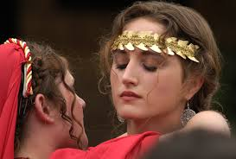
ismena
Ismena, Antigonina sestra, kćer Edipa i Jokaste, nije željela pokopati Polinika te odgovara Antigonu od toga. Kada dolazi kod kralja, iz straha od smrti plače, no želi podijeliti krivnju s Antigonom iako nije kriva. Kreont je unatoč svemu stavlja u tamnicu da dijeli (sudbinu) presudu s Antigonom. Ona se ne bori ni za božanske zakone, etiku, niti za državne zakone. Nema hrabrosti, te ne želi praviti nikakve probleme zbog umrlog brata i njegovih prava.

Slide 13
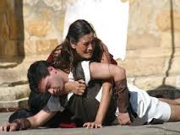
Hemon je Kreontov sin i Antigonin zaručnik. Jako ga pogađa očevo nerazumijevanje te počini samoubojstvo u mržnji prema ocu i tuzi prema Antigoni. Euridika, žena Kreontova, majka Hemona, također počini samoubojstvo nakon spoznaje o Hemonovoj smrti.

Slide 14
Prvi uvjet sreće razborit je um i bogove poštivati valja dušom svom a oholog stvora preuzetnu riječ sudbina će oboriti snagom velikom pa kad pretrpi zlo, osvijestit će se tad, bio već i star.
Od osornog oca osorna se ćud u kćeri javlja. Ne zna jadu ustuk nać.
Kor i korovođa
Kor čine tebanski starješine, čija starost (kojom ih Sofoklo često opisuje) predstavlja mudrost i iskustvo. On (neutralno, sa strane) komentira događaje, daje savjete likovima, razgovara s njima te opisuje prošle događaje iskazujući stanje radnje mudrim rečenicama.
Osim kora koji se javlja u stajaćim pjesmama u djelu se javlja i korovođa. On ima ulogu komentatora djela. Upravo, on je glas pjesnika; izlaže prethodne događaje;katkad zamjenjuje didaskalije.

Slide 15
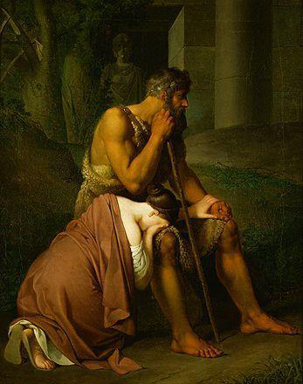
Tiresija je mudar prorok, koji je mnogo puta pomogao Kreontu, sada ga pokušava odgovoriti od presude te mu proriče smrt. Kreont se zbog njegovog proroštva dvoumi, no ne posustaje u naumu.

Slide 16
Struktura i kompozicija
Kompozicija “Antigone” počinje uvodom, tzv. prologom u anapestičkoj stopi. Taj prolog je u ovoj tragediji u obliku dijaloga.
Nakon prologa slijedi parados ili paroda, tj. korska nastupna pjesma (ona se na pozornici izvodi pjevanjem kora uz pratnju instrumenata).
Zatim po ustrojstvu slijede epizode tj. činovi koje sačinjavaju dijalozi.
Nakon činova slijede stasimone (stajaće pjesme) bez anapesta i troheja koje se po tome razlikuju od paradosa.
Zadnji dio kompozicije je eksodus ili eksod koji dolazi nakon poslijednje stasimone i završni je dio svake tragedije.
sedam činova
pet stajaćih pjesama
stajaća pjesma dolazi nakon svakog čina

Slide 17
kompozicija
Antigonina odluka (razgovor između Antigone i Ismene)
Izvršenje odluke (pokapanje brata)
razgovor Antigone i Kreonta (kazna)
Smrt (Antigone, hemona i Euridike)
Kreontovo kajanje i prokletstvo

Slide 18
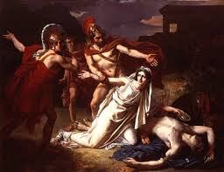
Antigona- sadržaj
Antigona, Edipova kćer,govori svojoj sestri Ismeni da namjerava tajno pokopati svog voljenog brata Polnika.Izmena odbija sudjelovati u tom činu i pokušava odgovoriti Antigonu od svog nauma. Antigona, unatoč sestrinoj zabrinutosti, svjesna posljedica, odlazi do mjesta gdje joj leži mrtvi brat te neprimjetno posipa nešto praha po bratovu tijelu i izvršava uobičajeni obred. Kad stražari uvide što je učinjeno protiv kraljeve naradbe, jedan od njih odlazi to reći kralju.Kreont,uznemiren i zaprepašten naređuje da se nađe krivac ili će se okriviti stražari.U međuvremenu stražari maknu prah s mrtvog tijela,te ubrzo nekon toga nalaze uplakanu Antigonu kraj tijela mrtvog brata.Odvode je Kreontu koji je osuđuje na smrt. Antigona svjesno stoji iza svog djela i objašnjava Kreontu da ona voli svoju mrtvu braću jednako,te da se moraju ,prije svega, poštivati Božji zakoni o pokapanju mrtvog čovjeka.Unatoč njenom objašnjenju,Kreont Antigoni ne oprašta. Nakon toga njegov sin Hemon,koji je ujedno i zaručnik Antigone, dolazi Kreontu moleći ga za oprost Antigoni.Kreont mu se protivi,te naređuje da se Antigona pokopa u kraljevsku grobnicu,ali da joj se da piti i jesti tek toliko da ne umre.Dok ju odvode u grobnicu u stijeni, Antigona se jada obraćajući se Tebancima i svemoćnim bogovima. U Tebu nakon toga dolazi Tiresija,tj.slijepi prorok s dječakom u pratnji.

Slide 19
Tiresije razgovara s Kreontom te mu govori kako će ga snaći gorka sudbina ako ne oslobodi Antigonu i smjesta ne pokopa mrtvo Polnikovo tijelo.Nakon što Tiresija odlazi, Kreont se uplaši onoga što mu je ovaj rekao i naređuje da se smjesta krene i tajno pokopa Polnikovo tijelo, te da se oslobodi Antigona.Tada glasnik izvjesti Tebance i Kreontovu ženu o sudbini koja je snašla Kreonta.Glasnik opisuje kako je Kreont otišao sa slugama osloboditi Antigonu,te tamo zatekao svog sina kraj obješene djevojke.Sin je ogorčen krenuo ubiti mačem oca,ali mu je ovaj pobjegao,te si je sin od bijesa zabio mač u tijelo.Nakon što je glasnik to rekao u Tebu ulazi ogorčen Kreont i čuje vijest da mu se i žena Euridika maloprije ubila.Kreont se tada pokaje,ali kasno: oskvrnuće božanskog načela strmoglavilo je u propast i dinastiju i grad.

Slide 20
Prvi čin
Drugi čin
Poslije smrti Polinika i Eteokla, koji su poginuli u međusobnom sukobu, vlast u Tebi preuzima njihov ujak Kreont. On je zabranio da se Polinikovo tijelo pokopa, jer je Polinik izdao domovinu, borio se protiv nje. Onaj tko prekrši tu zapovijed bit će kažnjen, smrću.
Dolazi stražar i donosi lošu vijest kako je netko prekršio zapovijed i pokopao Polinika. Stražar dovodi krivca za to djelo, Antigonu.

Slide 21
Treći čin
Četvrti čin
Kreont ju zbog tog čina osuđuje na smrt. Kreont i Antigona se suprostavljaju jedno drugom u nepomirljivom sukobu. Antigona objašnjava zašta se ona bori, za Božji zakon, ali moć je na strani novog vladara i Antigona mora umrijeti s Ismenom, sestrom, koja joj se sad pridružila.
Antigonin zaručnik, Hemon, traži od oca Kreonta milost za Antigonu. Sva Hemonova preklinjanja nisu uspjela. Antigonu će za kaznu živu pokopati

Slide 22
Peti čin
Šesti čin
Tu započinje njezina tužaljka. Ona zajedno s korom oplakuje svoj život, kojem je uskraćena udaja. Antigona završava tužaljku sažeto,obrazloženim opravdanjem.
Tiresije, prorok, dolazi i objavljuje da je Kreont zabranjujući sahranu, okaljao sebe i svoj grad. Ali i tada Kreont odbija promijeniti odluku. Jedino pred prijetnjom nesreće on žurno, ali uzaludno mjenja odluku o Antigoninom oslobađanju.

Slide 23
Sedmi čin
Hemon dolazi u zatvor, nalazi Antigonu mrtvu i sam se ubija. Euridika, Kreontova žena umire čim je saznala za sinovo samoubojstvo. I tako Kreont ostaje sam kao puka sjena.

Slide 24
TEma
sukobljavanje Božjih i ljudskih zakona
sukob pojedinca i zakona odnosno sukob između zakona i individualnog tj. ljudske svijesti pojedinca
(ovaj sukob je svevremenski i vječan, a ujdno i vječna opsesija književnosti)

Slide 25
Elementi tragedije
Tragični junak
Tragični sukob
Bori se za uzvišene ljudske ideale te on u toj borbi, svijesno ili nesvijesno, krši neke zakone na kojima počivaju odnosi u svijetu i među ljudima. Glede toga je kažnjen svojom propašću.
Sukob tragičnog junaka s ostalim likovima koji imaju drukčija uvjerenja od njega.

Slide 26
Tragična krivnja
Tragični završetak
Uvjetovana je sukobom (razlogom) pojedinca i zakona, ideala i svijeta.iako je kriv u odnosu na ustaljena državna pravila u našim očima ostaje moralni pobjednik.
Posljedica sukoba i različitog mišljenja likova.
Uzvišeni stil
Svečani i dostojanstveni izraz.

Slide 27
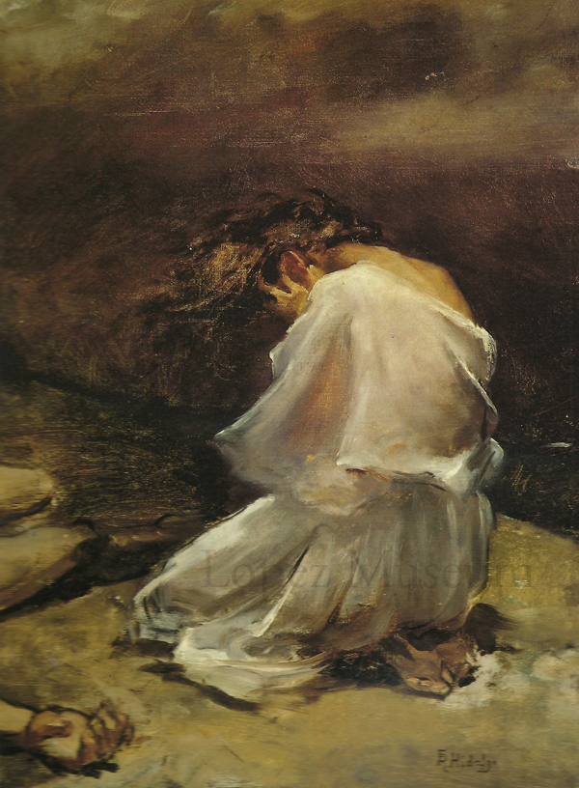
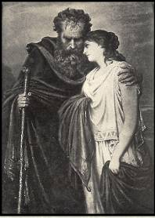
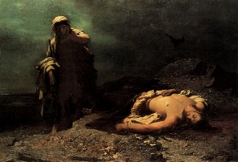
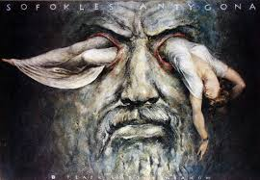
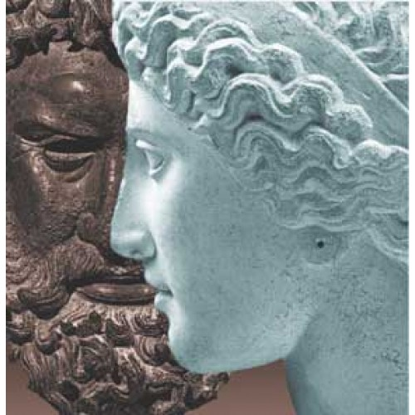

Slide 28
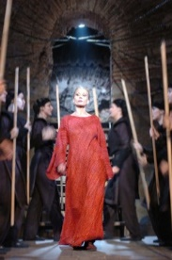
Na 15. Marulićevim danima 2005. izvedena je u Dioklecijanovim podrumima prestava nastala po dramskom tekstu T.P.Marovića ”Antigona , kraljica u Tebi
15. MARULIĆEVI DANI
FESTIVAL HRVATSKE DRAME I AUTORSKOG KAZALIŠTA 22. - 29. travnja 2005.
Tonči Petrasov Marović Antigona, kraljica u Tebi
Biti ili vladati" ili "što bi se bilo dogodilo..."
U originalu, Antigona, unatoč Kreontovoj zabrani i znajući unaprijed za smrtnu osudu onoga tko se to usudi učiniti, pokapa brata. Svjesno i strasno brani svoj čin poštujući božansko, etičko, moralno i ljudsko naspram kalkulantskom, političkom. Njezina moralna čistoća, neminovno je vodi u tragediju, u niz tragedija... Dvije i pol tisuće godina nakon Sofokla, Tonči Petrasov Marović ostavlja Antigonu na životu i predaje joj vlast, koju ona preuzima od Kreonta. Zanima ga što se događa s onima koji su, boreći se za "pravu stvar“, preuzeli vlast. Ostaju li idealisti ili postaju pragmatičari? Ostvaruje li ideale ili na njih zaboravljaju brinući se kako što dulje i efikasnije vladati?!
Po Maroviću, kao i po Freudu, jezik govori istinu i onda kad je najviše zauzdan: mucanjem, pogreškama, afazijom - kao što se to očituje u jutarnjoj istini Zapovjednikova obraćanja:
Dobrojutro, Anti-Antigono...
PITANJE ZA TEBE: Što misliš kako se Antikona kao vladarica ponašala? Odgovori na pitanje.

